Slide 1
Programa de Saúde Escolar em Jovens Escolares de 12 a 15 anos da Escola Municipal Francisco Barbosa e Na Unidade de Saúde Jardim de Angicos/RN.
Cirurgião-Dentista: Evilson Maciel Dantas
Orientadora: Renata Lima Silva

Slide 2
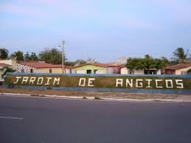
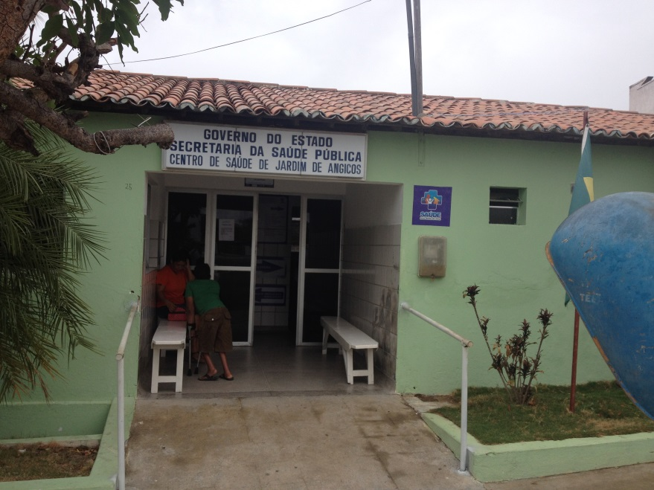
INTRODUÇÃO
Local da Pesquisa: Município de Jardim de Angicos/RN
População: 2673 habitantes
UBS: Centro de Saúde de Jardim de Angicos

Slide 3
OBJETIVOS
Objetivo Geral: Melhorar a atenção à saúde dos escolares do Município de Jardim de Angicos.
Objetivos Específicos:
1. Ampliar a cobertura de atenção à saúde na escola
2. Melhorar a qualidade da atenção à saúde na escola
3. Melhorar a adesão às ações na escola
4. Melhorar o registro das informações
5. Promover a saúde das crianças, adolescentes e jovens

Slide 4
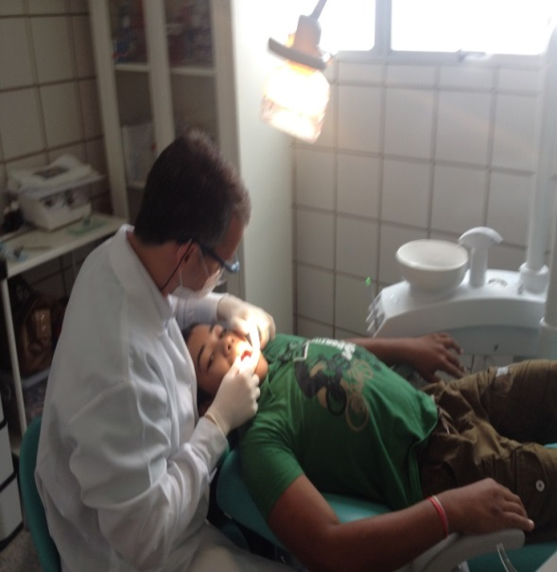
METODOLOGIA
Ações Realizadas:
• Aferição da Pressão Arterial
• Avaliação psicossocial
•Avaliação Nutricional
•Avaliação da acuidade auditiva e visual
•Atualização do calendário Vacinal
•Busca Ativa de Pacientes Faltosos
• Fichas espelhos com Registros Atualizados
•Aplicação de Gel fluoretado e Escovação Supervisionada
•Avaliação da Saúde Bucal e Tratamento Odontológico concluído
• Ações de promoção à Saúde

Slide 5
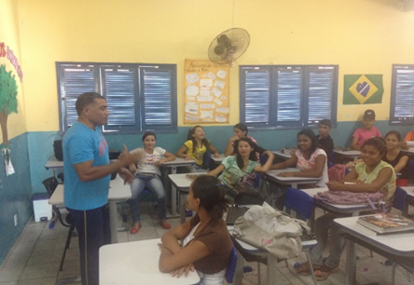
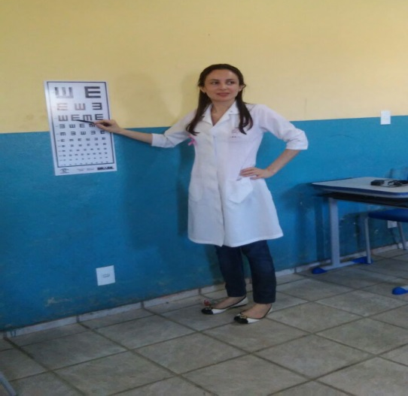
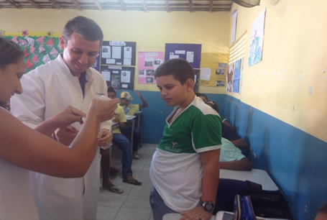
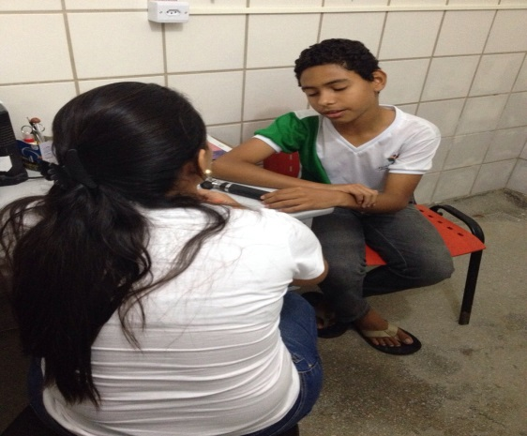
METODOLOGIA

Slide 6
METODOLOGIA
Logística:
• Caderno de Atenção Básica Saúde na Escola ( MS 2009).
• Ficha Espelho Utilizada na UBS.
• Amostra de 82 Alunos entre 12 e 15 anos.
• Consultas com toda a Equipe na Primeira consulta
programada.
• Ações nas Escolas.
• Ciclos de Palestras.

Slide 7
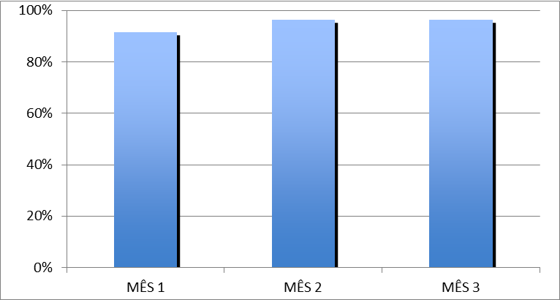
RESULTADOS
OBJETIVO 1.
Meta 1. Ampliar a cobertura de ação coletiva de exame bucal com finalidade epidemiológica em 90%.
Gráfico indicativo da proporção de escolares examinados na escola.

Slide 8
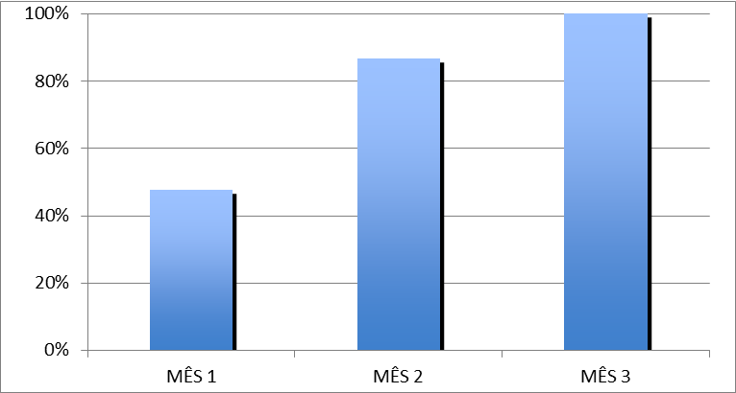
RESULTADOS
OBJETIVO 1.
Meta 2. Ampliar a cobertura de primeira consulta odontológica programática para 90% dos escolares.
Gráfico indicativo da proporção de escolares da área de abrangência da unidade de saúde com primeira consulta odontológica programática.

Slide 9
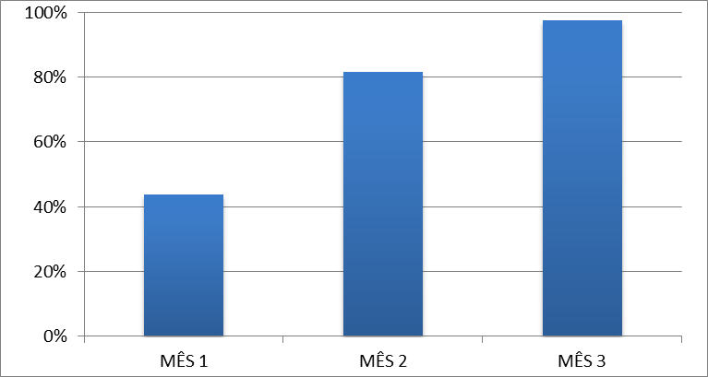
RESULTADOS
OBJETIVO 2.
Meta 1. Realizar avaliação clínica e psicossocial de 100% dos adolescentes com primeira consulta programada.
Gráfico indicativo da proporção de adolescentes entre 12 e 15 anos com primeira consulta programada com avaliação clínica e psicossocial.

Slide 10
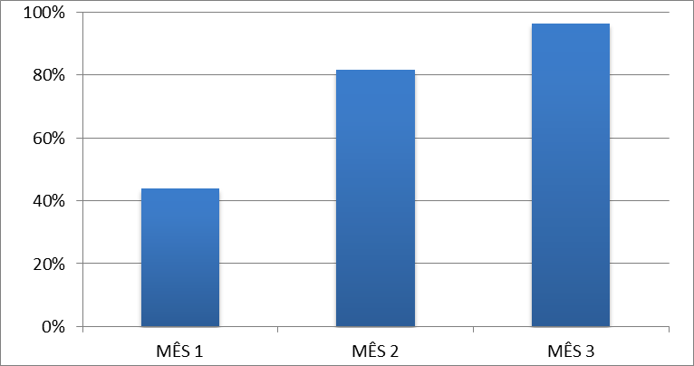
RESULTADOS
OBJETIVO 2.
Meta 2. Realizar aferição da pressão arterial de 100% dos adolescentes com primeira consulta programada
Gráfico indicativo da proporção de adolescentes entre 12 e 15 anos com primeira consulta programada com aferição de pressão arterial.

Slide 11
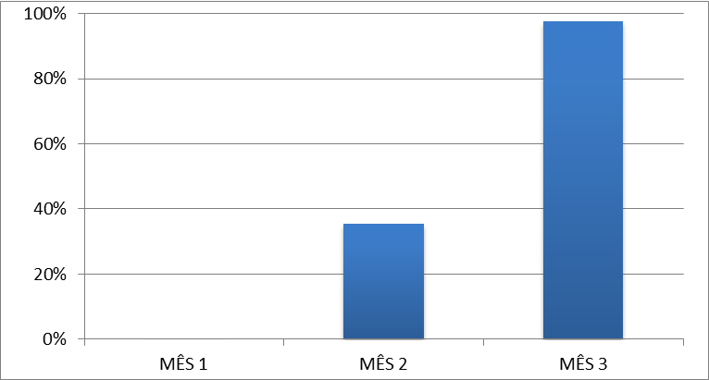
RESULTADOS
OBJETIVO 2.
Meta 3. Realizar avaliação da acuidade visual em 100% dos adolescentes matriculados na escola alvo.
Gráfico indicativo da proporção de adolescentes entre 12 e 15 anos matriculados na escola alvo com avaliação da acuidade visual.

Slide 12
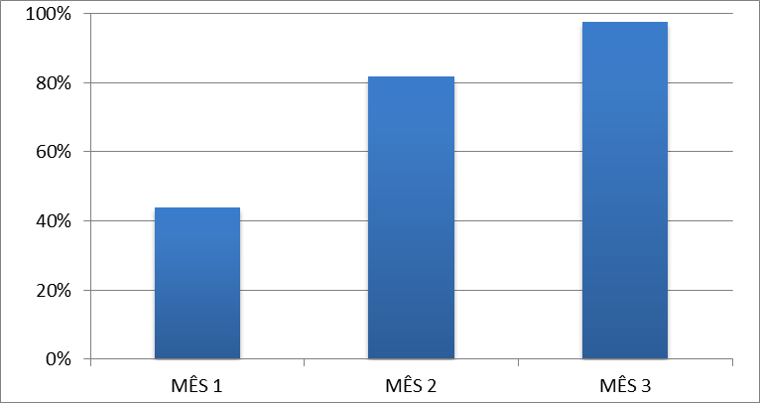
RESULTADOS
OBJETIVO 2.
Meta 4. Realizar avaliação da audição em 100% dos adolescentes matriculadas na escola alvo.
Proporção de adolescentes entre 12 e 15 anos matriculados na escola alvo com avaliação da audição.

Slide 13
RESULTADOS
OBJETIVO 2.
Meta 5. Atualizar o calendário vacinal em 100% dos adolescentes matriculados na escola alvo.
Gráfico indicativo da proporção de adolescentes entre 12 e 15 anos matriculados na escola alvo com atualização do calendário vacinal.

Slide 14
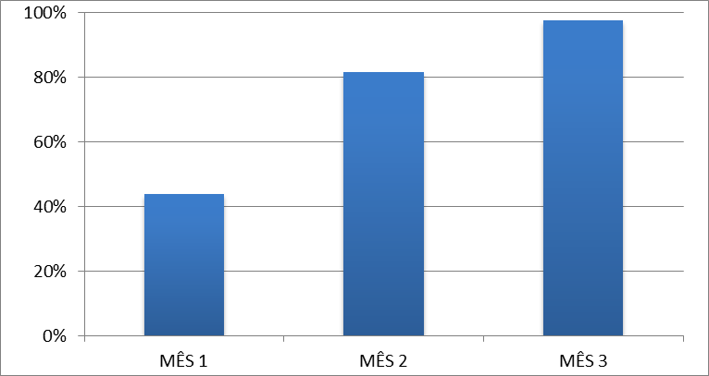
RESULTADOS
OBJETIVO 2.
Meta 6. Realizar avaliação nutricional em 100% dos adolescentes matriculados na escola alvo
Gráfico indicativo da proporção de adolescentes entre 12 e 15 anos matriculados na escola alvo com avaliação nutricional.

Slide 15
RESULTADOS
OBJETIVO 2.
Meta 7. Realizar avaliação da saúde bucal em 100% dos adolescentes matriculados na escola alvo.
Gráfico indicativo da proporção de adolescentes entre 12 e 15 anos matriculados na escola alvo com avaliação da saúde bucal.

Slide 16
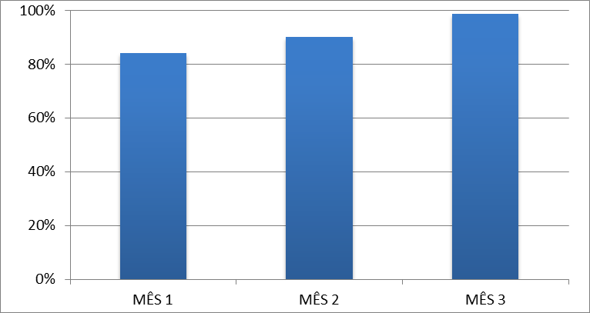
RESULTADOS
OBJETIVO 2.
Meta 8. Realizar pelo menos uma escovação supervisionada com creme dental em 100% dos escolares.
Gráfico indicativo da proporção de escolares com escovação dental supervisionada com creme dental.

Slide 17
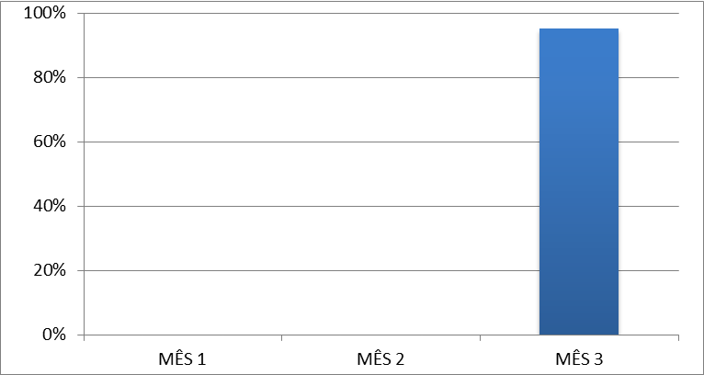
RESULTADOS
OBJETIVO 2.
Meta 9. Realizar pelo menos quatro aplicações de gel fluoretado com escova dental em 100% dos escolares.
Gráfico indicativo da proporção de escolares de alto risco com aplicação de gel fluoretado com escova dental.

Slide 18
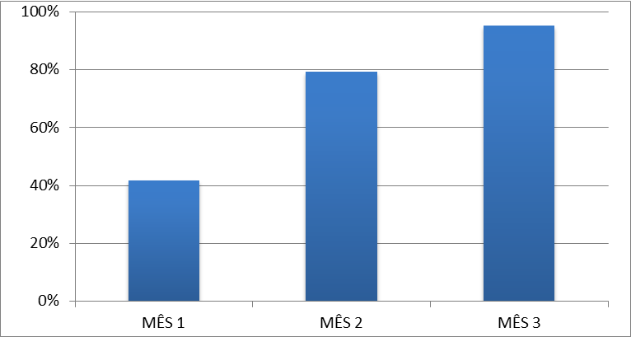
RESULTADOS
OBJETIVO 2.
Meta 10. Concluir o tratamento dentário em 100% dos escolares com primeira consulta odontológica programática.
Gráfico indicativo da proporção de escolares com tratamento dentário concluído.

Slide 19
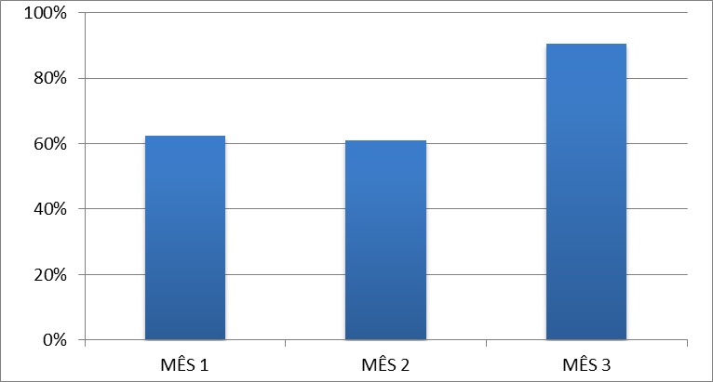
RESULTADOS
OBJETIVO 3.
Meta 1. Fazer busca ativa de 100% dos adolescentes que não compareceram às ações e consultas programadas.
Gráfico indicativo da Proporção de buscas realizadas dos adolescentes entre 12 e 15 anos que não compareceram às ações realizadas na escola alvo.

Slide 20
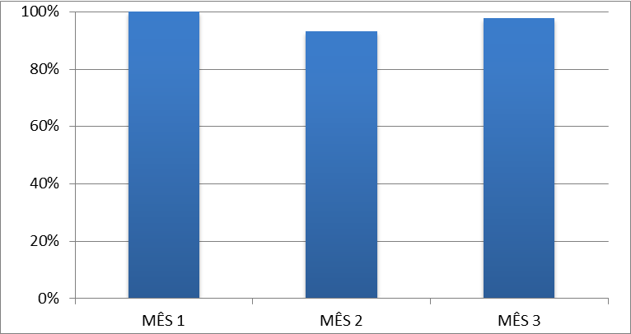
RESULTADOS
OBJETIVO 4.
Meta 1. Manter, na UBS, registro atualizado em planilha e/ou prontuário de 100% dos adolescentes com primeira consulta programada.
Gráfico indicativo da proporção de adolescentes entre12 e 15 anos com primeira consulta programada com registro atualizado.

Slide 21
RESULTADOS
OBJETIVO 4.
Meta 1. Manter, na UBS, registro atualizado em planilha e/ou prontuário de 100% dos adolescentes com primeira consulta programada.
Gráfico indicativo da proporção de adolescentes entre12 e 15 anos com primeira consulta programada com registro atualizado.

Slide 22
RESULTADOS
OBJETIVO 5.
1º Ciclo de Palestras
Meta 1. Proporcionar orientação nutricional para 100% dos jovens.
Meta 2. Orientar 100% dos jovens prevenção de acidentes (conforme faixa etária).
Meta 3. Orientar 100% dos jovens para o reconhecimento e prevenção de bullying.
Meta 4. Orientar 100% dos jovens para o reconhecimento das situações de violência e sobre os direitos assegurados às vítimas de violência.

Slide 23
RESULTADOS
OBJETIVO 5.
1º Ciclo de Palestras
Meta 5. Orientar 100% dos jovens entre 12 e 15 anos matriculados na escola alvo para prática de atividade física.
Meta 6. Orientar 100% dos jovens entre 12 e 15 anos matriculados na escola alvo sobre os cuidados com o ambiente para promoção da saúde.

Slide 24
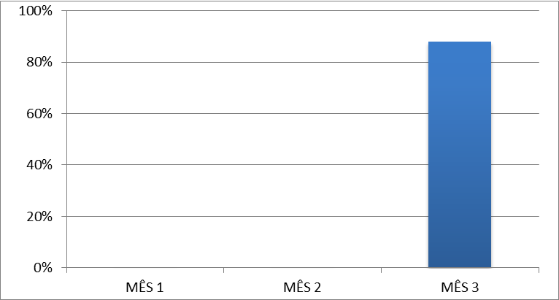
RESULTADOS
Gráfico indicativo da proporção dos jovens com presença nas palestras do ciclo 1

Slide 25
RESULTADOS
OBJETIVO 5.
2º Ciclo de Palestras
Meta 7. Orientar 100% dos jovens sobre higiene bucal.
Meta 8. Orientar 100% dos jovens sobre os riscos do uso de álcool e drogas.
Meta 9. Orientar 100% dos jovens entre 12 e 15 anos matriculados na escola alvo sobre os riscos do tabagismo.

Slide 26
RESULTADOS
OBJETIVO 5.
2º Ciclo de Palestras
Meta 10. Orientar 100% dos jovens sobre prevenção de Doenças Sexualmente Transmissíveis (DST).
Meta 11. Orientar 100% dos jovens sobre prevenção da gravidez na adolescência.

Slide 27
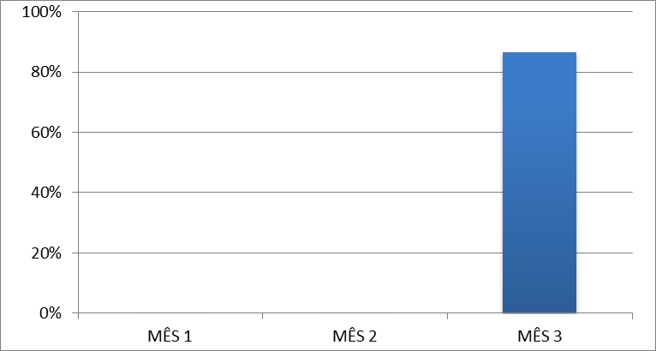
RESULTADOS
Gráfico indicativo da proporção dos jovens com presença nas palestras do ciclo 2

Slide 28
DISCUSSÃO
• A intervenção, na unidade básica de saúde ora acompanhada, propiciou a ampliação da cobertura da atenção aos escolares.
• Melhoria dos registros e a qualificação da Atenção à Saúde.
• Atividades de promoção à saúde e avaliação da Higiene Bucal.

Slide 29
DISCUSSÃO
• Promoveu o trabalho integrado de toda equipe envolvida, através das capacitações e reuniões semanais.
• Saúde Bucal mais integrada à Equipe, com fichas clínicas Odontológicas incorporadas as pastas das famílias.
• Mudanças nos hábitos das crianças, dando mais atenção para a higiene bucal e atenção à saúde a partir das orientações recebidas.

Slide 30
DISCUSSÃO
• Incorporação da intervenção à rotina de trabalho.
• Ampliar o trabalho de conscientização da comunidade escolar em relação à necessidade de priorização a atenção à saúde.

Slide 31
Reflexão crítica sobre seu processo pessoal de aprendizagem
• 1º Curso à Distância: Metodologia diferente com foco permanente em um projeto de mudança da unidade de trabalho e processo de aprendizagem colaborativo.
• Prática Profissional: Ganho de experiência e pelo aprendizado totalmente novo de como planejar, executar e avaliar um projeto em uma UBS do início ao fim.
• Trabalho em equipe e aprendizagem teórica e prática do funcionamento do SUS.

